Slide 1
Datu valsts inspekcijas veiktās pārbaudes 2021. un 2022. gadā
Datu valsts inspekcijas
Uzraudzības nodaļas juriskonsultes
Inga Sazonova un Ketija Žubure

Slide 2
Programma
10.00 – 10.35
Statistika
Inspekcijas piemērotie korektīvie līdzekļi un lēmumi (APL)
10.35 – 10.45
Kafijas pauze
10.45 – 11.20
Administratīvā naudas soda apmēra noteikšanas mehānisms
Inspekcijas piemērotie korektīvie līdzekļi un lēmumi (APK)
11.20 – 11.30
Q & A

Slide 3
Statistika I
2021. gadā veiktās pārbaudes:
datu subjektu sūdzības – 937:
sociālo tīklu vietnes – 249
publisko tiesību subjektu veikta personas datu apstrāde – 138
videonovērošana – 136
datu subjekta tiesību īstenošana – 51
ārpustiesas parādu piedzinēji – 50
mediji – 40
bērnu personas datu apstrāde – 38
u.c.
paziņojumi par personas datu aizsardzības pārkāpumiem – 88
trešo personu sniegtas ziņas vai pēc iestādes iniciatīvas – 19
Piemēroti korektīvie līdzekļi – 239
Pieņemtie lēmumi administratīvā pārkāpuma procesā:
par Datu regulas pārkāpumiem – 5
par informācijas nesniegšanu Inspekcijai - 1
Notes:
2021.gadā kopā veiktas pārbaudes: 1080

Slide 4
Statistika II
2022.gada pirmajā pusgadā veiktās pārbaudes:
datu subjektu sūdzības – 340:
sociālo tīklu vietnes – 93
videonovērošana – 52
datu subjekta tiesību īstenošana – 48
publisko tiesību subjektu veikta personas datu apstrāde – 43
u.c.
paziņojumi par personas datu aizsardzības pārkāpumiem – 41
trešo personu sniegtas ziņas vai pēc iestādes iniciatīvas – 81
Piemēroti korektīvie līdzekļi – 143
Pieņemtie lēmumi administratīvā pārkāpuma procesā:
par Datu regulas pārkāpumiem – 4
par informācijas nesniegšanu Inspekcijai - 5
Notes:
2022.gada pirmajā pusgadā kopā veiktas pārbaudes: 462

Slide 5
Videonovērošana darba vietā
Pārzinis, personu drošībai un īpašuma aizsardzībai, uzņēmuma teritorijā uzstādīja 25 videonovērošanas kameras
Izpildot citas uzraugošās iestādes izdoto rīkojumu, iegūtie ieraksti vienu reizi bija izmantoti, lai pārbaudītu darbinieku darba noslodzi, kā rezultātā, pamatojoties uz iegūto informāciju, darba līgumos bija veikti grozījumi
Inspekcija konstatēja, ka apstrādātie personas dati bija izmantoti ne tādiem mērķiem, kādi bija noteikti pārziņa iekšējos dokumentos
Ja pārzinis veic videonovērošanu vienam konkrētam mērķim, tad iegūtie dati ir jāizmanto tikai konkrētā nolūkā. Savukārt, ja pārzinis iegūtos personas datus vēlas izmantot cita mērķa sasniegšanai, ir nepieciešams jauns personas datu apstrādes juridiskais pamats
Konkrētajā gadījumā pārzinis mērķi – izvērtēt darbinieku noslodzi – varēja sasniegt ar citiem līdzekļiem, piemēram, izvērtējot darbinieku grafikus

Slide 6
Personas datu apstrāde mobilajā aplikācijā
Pārzinis, izstrādājot aplikāciju, nodrošināja tās lietotājiem izmantot aplikācijas izmēģinājuma vidi, kurā lietotājiem, aizpildot attiecīgos laukus, aplikācijā no valsts reģistriem automātiski ielasījās citu personu dati: vārds, uzvārds, personas kods un dzīvesvietas valsts
Šādu aplikācijas funkcionalitāti pārzinis pamatoja ar nepieciešamību nodrošināt datu precizitāti, jo neprecīzi dati var rezultēties ar zaudējumiem citām personām, kā arī ir ērts rīks tās lietotājiem
Īsi pēc aplikācijas darbības uzsākšanas izmēģinājuma vidē citas personas kods un adrese bija aizstāti ar zvaigznītēm
Vienlaikus aplikācijas produkcijas vidē darbs ir iespējams, autorizējoties ar latvija.lv, un diviem lietotājiem savstarpēji sasaistot ierīces (ievadot kodu)
Inspekcija secināja, ka pārzinim bija jāizdala divas atsevišķas vides: produkcijas un izmēģinājuma vide. Izmēģinājuma vidē nevajadzēja nodrošināt automātisku datu ielasīšanu no valsts reģistriem, jo tādējādi personas dati bija nodoti trešajām personām bez tiesiska pamata.
Vienlaikus, ievērojot lietotnes mērķi un pārziņa sniegtos skaidrojumus, Inspekcija atzina par pamatotu un Datu regulai atbilstošu datu apstrādi lietotnes produkcijas vidē

Slide 7
Datu subjekta tiesību īstenošana
Datu subjekts vērsās pie pārziņa ar lūgumu sniegt informāciju par viņa personas datu apstrādi
Pārzinis lūdza novērst trūkumu – iesniegt normatīvajos aktos noteiktā kārtībā apliecinātu atvasinājumu – un informēja, ka nevarēs izpildīt datu subjekta pieprasījumu viena mēneša laikā. Datu subjekts nekavējoties novērsa pārziņa norādīto trūkumu
Pēc vairākiem mēnešiem datu subjekts atkārtoti vērsās pie pārziņa, atgādinot, ka joprojām nav saņēmis atbildi uz savu pieprasījumu
Pārzinis mēneša laikā pēc datu subjekta atgādinājuma saņemšanas sniedza lūgto informāciju
Konkrētajā lietā pārzinis uzskatīja, ka attiecības starp datu subjektu un pārzini ir regulējamas Administratīvā procesa likuma kārtībā, turklāt tiesu praksē ir nostiprinātas atziņas, ka atbildes sniegšanas termiņa pagarināšana un par to neinformēšana nerada administratīvā akta prettiesiskumu
Inspekcija norādīja, ka uz pārzini (privāto tiesību juridiska persona) neattiecas Administratīvā procesa likums. Pārzinim ir jāievēro Datu regulā noteiktie pienākumi un termiņi

Slide 8
Piekrišana personas datu apstrādei
Pārzinis piedāvāja iedzīvotājiem iegādāties tā tirgotās preces vai arī piedalīties tā organizētajā loterijā. Vienlaikus, aizpildot attiecīgo veidlapu, datu subjekts pēc noklusējuma piekrita arī mārketinga materiālu saņemšanai
Lai atteiktos no mārketinga materiālu saņemšanas, datu subjektam bija jāieiet pārziņa mājas lapā, jāatrod attiecīgā veidlapa, tā jāaizpilda un jānosūta (pa pastu vai ar drošu elektronisko parakstu) pārzinim
Inspekcija konstatēja, ka datu subjektam, iegādājoties preci vai piedaloties pārziņa organizētajā loterijā, jau sākotnēji netiek nodrošināta iespēja atteikties no viņa personas datu apstrādes mārketinga materiālu saņemšanai
Vienlaikus Inspekcija konstatēja, ka pārzinis Datu regulā noteikto datu subjektam sniedzamo informāciju nesniedza pārredzamā, saprotamā un skaidri saprotamā veidā

Slide 9
Personas datu aizsardzības pārkāpums
Pārzinis konstatēja, ka trešās personas, izmantojot ļaunatūru, ir šifrējušas vairāk nekā 30 000 pārziņa klientu datus. Datiem var piekļūt tikai gadījumā, ja pārzinis veic ļaundaru pieprasītās summas apmaksu
Pārzinis nekavējoties veica personas datu aizsardzības pārkāpuma izmeklēšanu, kā arī ieviesa saņemtās rekomendācijas
Inspekcija, pārbaudot pārziņa līdz šim ieviestos tehniskos un organizatoriskos pasākumus, konstatēja, ka tie uz pārkāpuma notikuma brīdi neatbilda Datu regulas prasībām, jo veicamās drošības prasības, piemēram, paroļu uzbūve, vairākos avotos atšķīrās
Konkrētajā gadījumā Inspekcija aicināja pārzini turpmāk regulāri pārskatīt un aktualizēt ieviestās drošības prasības, ievērojot jaunākās tendences kiberdrošībā

Slide 11
Programma II
10.00 – 10.35
Statistika
Inspekcijas piemērotie korektīvie līdzekļi un lēmumi (APL)
10.35 – 10.45
Kafijas pauze
10.45 – 11.20
Administratīvā naudas soda apmēra noteikšanas mehānisms
Inspekcijas piemērotie korektīvie līdzekļi un lēmumi (APK)
11.20 – 11.30
Q & A

Slide 12
Administratīvā naudas soda apmēra noteikšanas mehānisms
VDAR 58. panta 2. punktā noteiktas Inspekcijas korektīvās pilnvaras
Inspekcijas izstrādāts rīks atbilstoši VDAR 83. panta 2. punktā minētajiem kritērijiem
Nodrošina konsekventu pieeju administratīvo sodu piemērošanai
Piemērojams Administratīvā pārkāpuma procesa (AAL) ietvaros:
Datu regulas pārkāpumu gadījumos (83. panta 4. - 6. punkts)
ASL 3. panta ceturtās daļas pārkāpums
EDAK pamatnostādnes 04/2022 par administratīvo naudas sodu aprēķināšanu saskaņā ar VDAR (nodotas publiskā apspriešanā)
Notes:
29.panta datu aizsardzības darba grupas Pamatnostādnes administratīvo naudas sodu piemērošanai un noteikšanai Regulas 2016/679 vajadzībām, pieņemtas 2017. gada 3. oktobrī
AAL – Administratīvās atbildības likums, AAL 20., 21. pants nosaka atbildību mīkstinošos un pastiprinošos apstākļus
ASL - Administratīvo sodu likums par pārkāpumiem pārvaldes, sabiedriskās kārtības un valsts valodas lietošanas jomā –Par informācijas nesniegšanu, nepienācīgu sniegšanu vai nepatiesas informācijas sniegšanu

Slide 13
Sodu piemērošanas principi
Par regulas noteikumu pārkāpšanu jāpiemēro “līdzvērtīgas sankcijas”
Tāpat kā visiem uzraudzības iestāžu izvēlētajiem korektīvajiem pasākumiem, administratīvajiem naudas sodiem vajadzētu būt “iedarbīgiem, samērīgiem un atturošiem”.
Kompetentā uzraudzības iestāde veic novērtējumu “katrā konkrētā lietā”.
Saskaņotai pieejai administratīvo naudas sodu piemērošanā datu aizsardzības jomā ir nepieciešama uzraudzības iestāžu aktīva līdzdalība un informācijas apmaiņa.
Praksē – noteiktu kritēriju izvērtēšana & aprēķinātā naudas soda individualizācija
Notes:
Individualizācija - naudas sodu var samazināt, ja Inspekcija konstatē, ka var iestāties maksātnespēja, salīdzinot uzņēmuma apgrozījumu un peļņu, vai, ja datu apstrāde ir kā pamatdarbība.

Slide 14
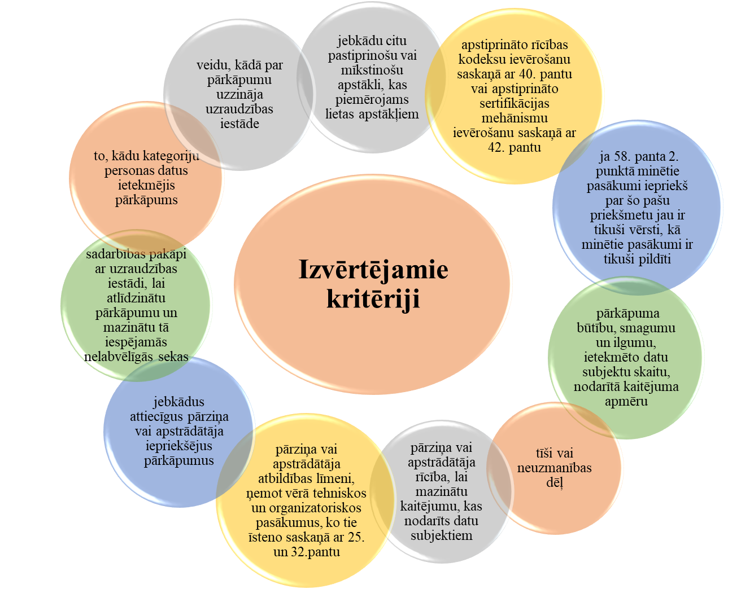

Slide 15
Kritēriju izvērtēšana pēc skalas
Pārkāpuma ilgums
Skarto datu subjektu skaits
Skarto personas datu kategoriju skaits
Jebkādi iepriekšēji pārziņa vai apstrādātāja VDAR pārkāpumi
Veids, kādā uzraudzības iestāde uzzināja par pārkāpumi
Pārziņa vai apstrādātāja rīcība, lai mazinātu kaitējumu datu subjektam/ pie atbildības saucamā persona labprātīgi atlīdzinājusi zaudējumu vai novērsusi nodarīto kaitējumu
Sadarbības pakāpe ar uzraudzības iestādi
Vai uzraudzības iestāde sakarā ar konkrēto pārkāpumu pret pārzini vai apstrādātāju ir vērsusi kādas korektīvās pilnvaras/ prettiesiskā rīcība turpināta, neraugoties uz prasību to izbeigt
Naudas soda individualizācija – efektīvs, samērīgs un atturošs sods
Notes:
Punktu skaita piešķiršana par katru kritēriju, no - līdz

Slide 16
Nesadarbošanās ar Inspekciju – aicinājuma neizpilde
Būtība: Inspekcija saņēma datu subjekta sūdzību, kurā persona informēja, ka pārzinis nav sniedzis informāciju uz datu subjekta pieprasījumu par veikto viņa personas datu apstrādi.
Inspekcija vairākkārt aicināja pārzini nodrošināt datu subjektam Datu regulā noteiktās tiesības un sniegt attiecīgo informāciju.
Pārzinis informāciju datu subjektam nebija sniedzis,
kā arī nebija izpildījis Inspekcijas rīkojumu –
sniegt atbildi uz datu subjekta pieprasījumu.
Inspekcija uzsāka administratīvā pārkāpuma lietu un piemēroja administratīvo naudas sodu.
Korektīvais līdzeklis:
naudas sods – 491,18 €
Notes:
Aicinājuma neizpilde vai informācijas nesniegšana Inspekcijai

Slide 17
Personas datu apstrāde, izmantojot sīkdatnes tīmekļa vietnē
Būtība: Pamatojoties uz datu subjekta sūdzību par iespējamiem SIA pārkāpumiem komerciālu paziņojumu sūtīšanā (nenodrošinot patiesu iespēju atteikties no to turpmākas saņemšanas), Inspekcija veica SIA tīmekļa vietnes pārbaudi.
Tika konstatēts, ka SIA tīmekļa vietnēs tiek veikta datu apstrāde bez tiesiska pamata – nenodrošinot datu subjektiem iespēju piekrist/atteikties no atsevišķām sīkdatnēm (to veidiem, piemēram, reklāmas sīkdatnēm),
kā arī norādot neprecīzu un patiesībai neatbilstošu informāciju Sīkdatņu politikā.
Tika konstatēti vairāki VDAR un ISPL pārkāpumi.
Saņemot Inspekcijas informācijas pieprasījumu, SIA konstatētos pārkāpumus nekavējoties novērsa, ieviesa jaunu tehnisko risinājumu un pilnā apjomā sadarbojās ar Inspekciju
Korektīvais līdzeklis: brīdinājums
Notes:
Informācijas sabiedrības pakalpojumu likums

Slide 18
Klientu biometrisko datu apstrāde bez atbilstoša tiesiskā pamata
Būtība: Starptautiskās sadarbības lieta.
Sporta kluba klientu biometrisko datu (pirkstu nospiedumu izmantošana) apstrāde, lai ieietu sporta klubā.
Sporta klubs uzskatīja, ka ieguvis klientu piekrišanu pirkstu nospiedumu izmantošanai, jo šāda piekrišana izrietēja no sporta kluba un klienta līguma.
Tomēr Inspekcija norādīja, ka piekrišanai ir jābūt nepārprotamai un brīvi dotai – tā nevar būt sasaistīta ar līguma izpildes noteikumiem un pakalpojuma saņemšanas iespējām.
Tika konstatēts: VDAR 5. panta a) apakšpunkta un VDAR 9. panta 2. punkta pārkāpums: neatbilstoša biometrisko personas datu apstrāde.
Korektīvais līdzeklis:
Naudas sods – 5836,00 euro
Pienākums pārtraukt pārkāpumu, dzēst iegūtos klientu biometriskos datus un turpmāk ievērot tiesiskā regulējuma prasības

Slide 19
Prettiesiska personas datu apstrāde valodu apguves tīmekļa vietnē
Būtība: Starptautiskās sadarbības lieta.
Tīmekļa vietnē tika piedāvāts pakalpojums – svešvalodu apmācība, kuras programmas ietvaros pēc reģistrācijas vietnē un samaksas veikšanas par izvēlēto programmu, pirms piekļuves apmācību kursa materiāliem, klientiem tika prasīts aizpildīt anketu, kurā jānorāda informācija par personas vārdu, uzvārdu, telefona numuru, e-pasta adresi, augumu, svaru, profesiju, dzimšanas datumu, dzimšanas vietu, dzīvesvietu un ārzemēs dzīvojošo radinieku skaitu.
Anketas aizpildīšana bija obligāts priekšnoteikums pakalpojuma saņemšanai, par ko klients jau bija veicis apmaksu.
Tika konstatēta pārmērīga personas datu
kategoriju apstrāde, kas tika veikta vairākus gadus,
un citi pārkāpumi (t.sk., mobilo tālruņu numuru
iegūšana un izmantošana mārketinga vajadzībām
bez piekrišanas iegūšanas)
Korektīvais līdzeklis: Naudas sods – 2600 euro
Notes:
Par šo un citiem lietā konstatētajiem pārkāpumiem uzņēmumam tika piemērots administratīvais naudas sods 2600 euro apmērā.

Slide 20
Prettiesiska personas datu apstrāde, piedāvājot papildus pakalpojumu
Būtība: starptautiskās sadarbības lieta.
Pārzinis, kas nodarbojas ar preču mazumtirdzniecību Baltijas valstīs, piedāvāja papildus pakalpojumu (preču piegādi uz mājām vai grāmatvedības attaisnojuma dokumentu), kura saņemšanai kā obligāts priekšnosacījums bija klienta kartes reģistrēšana, kuras laikā datu subjektam tika prasīti dažādi viņa personas dati – vārds, uzvārds, personas kods, dzimšanas datums (nerezidentam), saimnieciskās darbības veicēja reģistrācijas numurs, adrese un tālruņa numurs.
Personas dati bija jānorāda maksimālajā apmērā, kāds nepieciešams visu anketā minēto nolūku sasniegšanai. To iegūšanu pārzinis pamatoja ar datu subjekta piekrišanu piekrišanu.
Inspekcija veica ilgstošu un visaptverošu pārbaudi,
kuras ietvaros konstatēja, ka pārzinis šai datu apstrādei
bija izmantojis neatbilstošu tiesisko pamatu – datu
subjekta piekrišanu (VDAR 6. panta 1. punkta a) apakšpunkts).
Inspekcija norādīja, ka piekrišana nevar tikt uzskatīta
par brīvi sniegtu, ja tās nesniegšanas rezultātā pakalpojums
vispār nevar tikt saņemts.
Korektīvais līdzeklis: naudas sods – 17 495,00 euro

Slide 21
Paldies par uzmanību!

